Slide 1
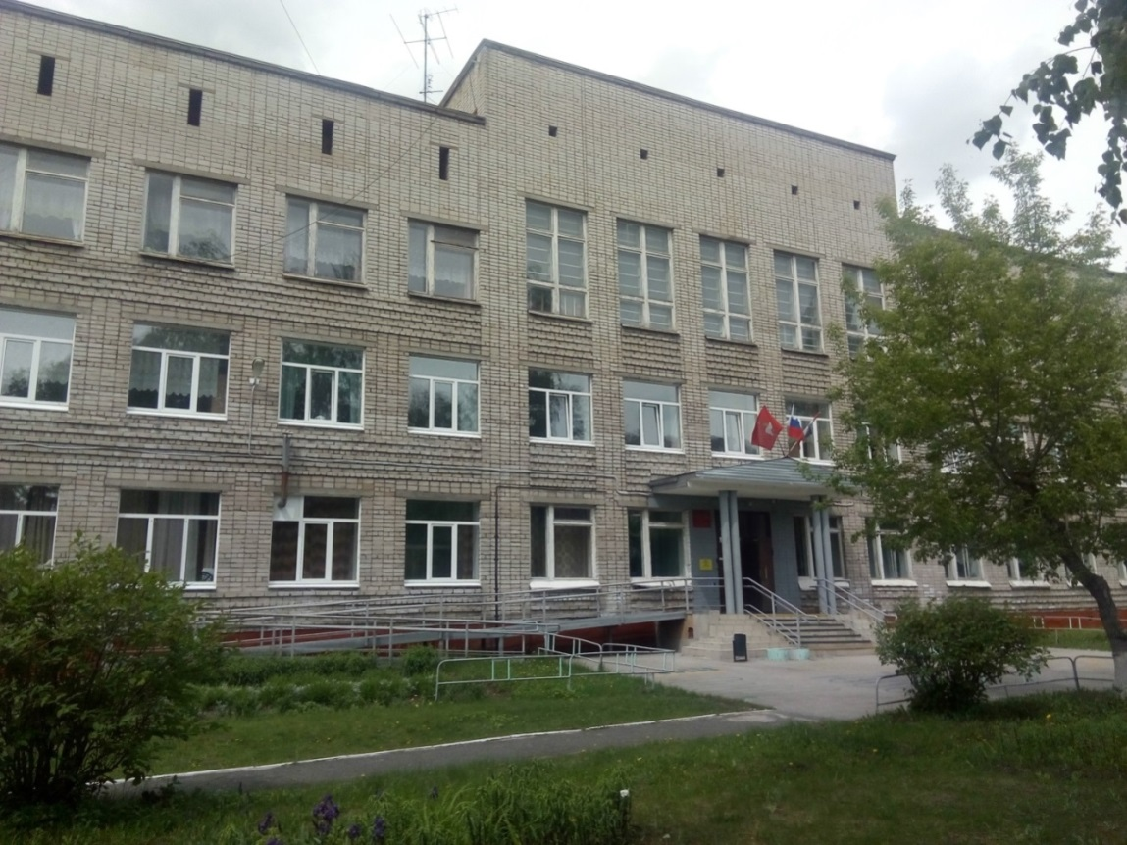
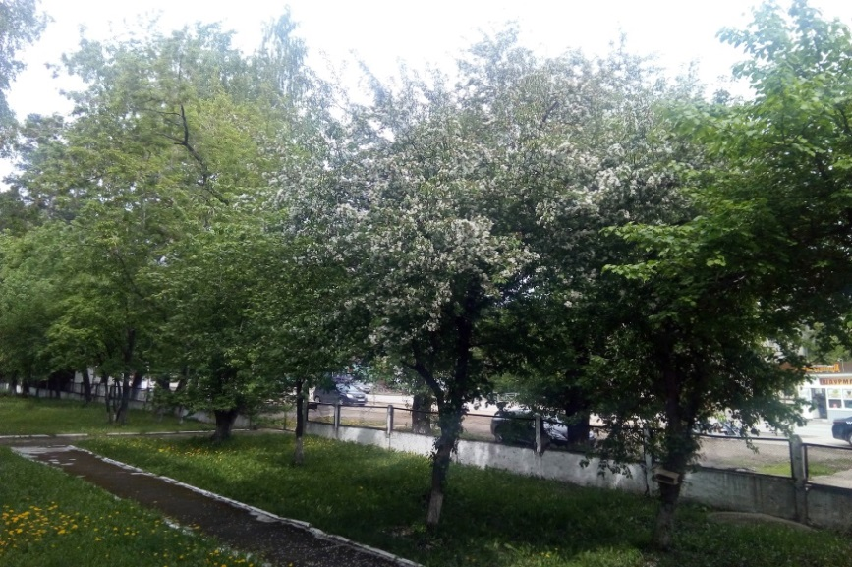
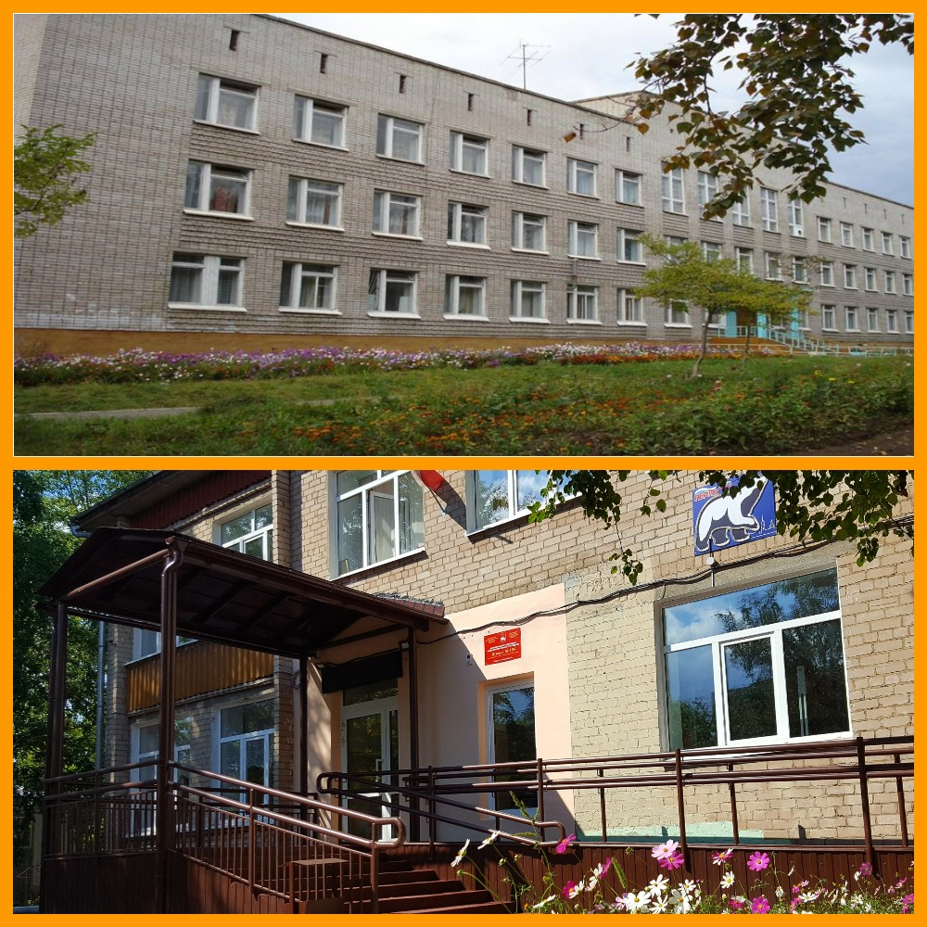
Муниципальное автономное общеобразовательное учреждение «Адаптивная школа-интернат «Ступени» г. Перми

Slide 2
«Модель сопровождения общеобразовательных учреждений реализующие АООП для детей с ОВЗ в предметной области «Технология», как средство социализации обучающихся в социуме»

Slide 3
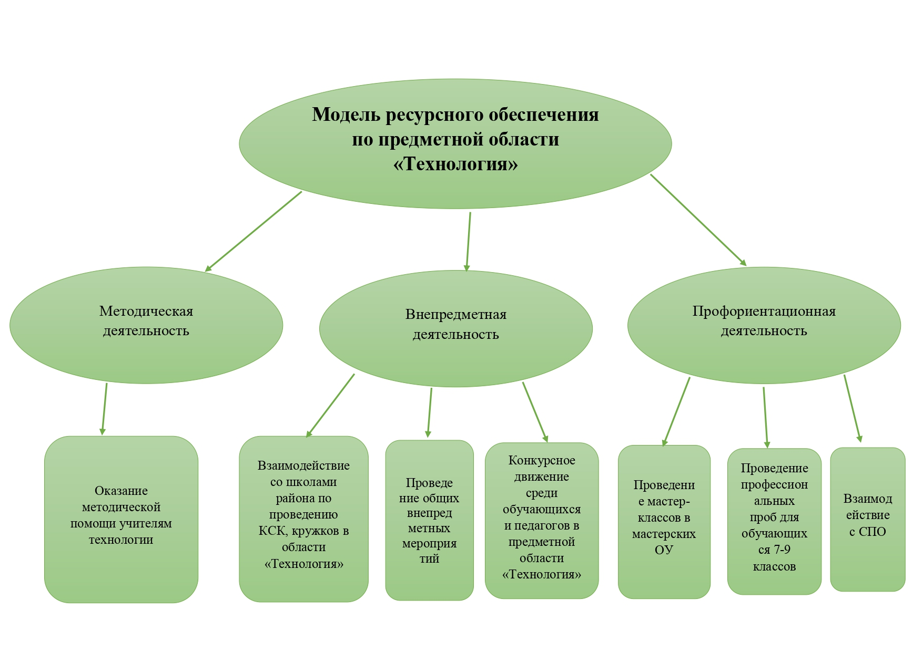

Slide 4
Профили трудового обучения
- Столярное дело
- Швейное дело
- Картонажно-переплетное дело
- Информационные технологии
- Мастер отделочных работ
- Цветоводство (ландшафтный дизайн)
- Обслуживающий труд

Slide 5
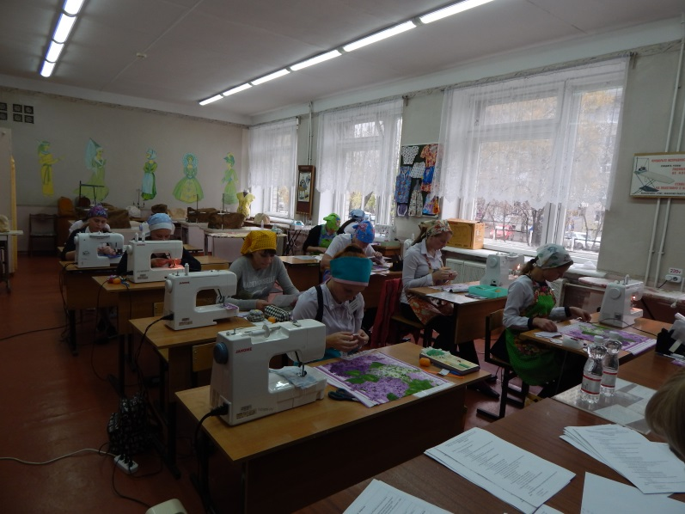
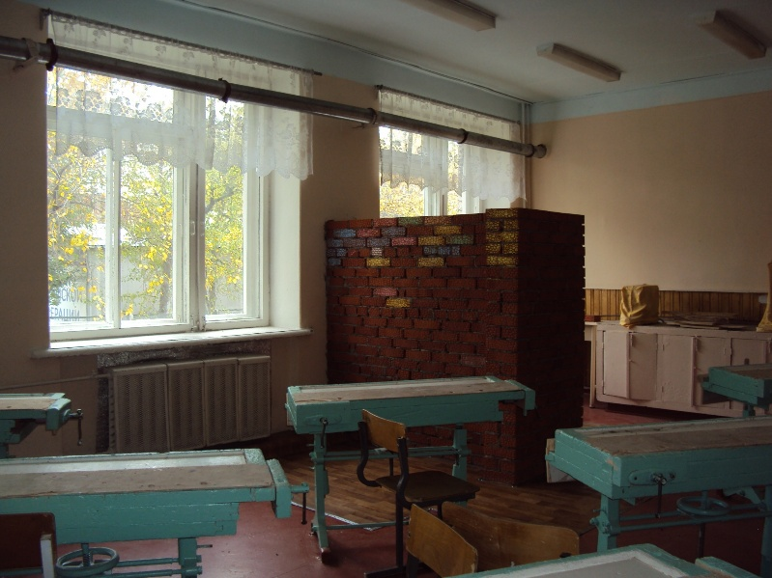
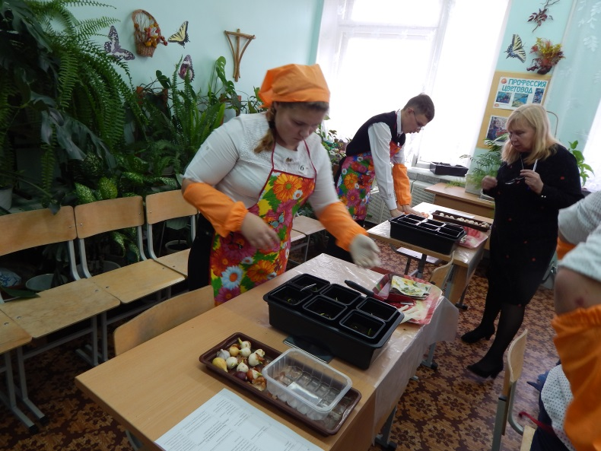
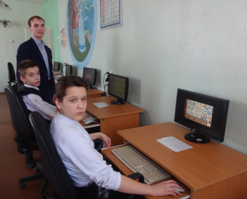
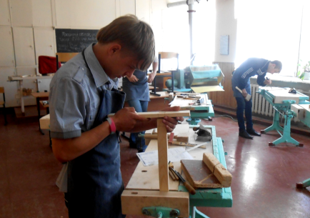
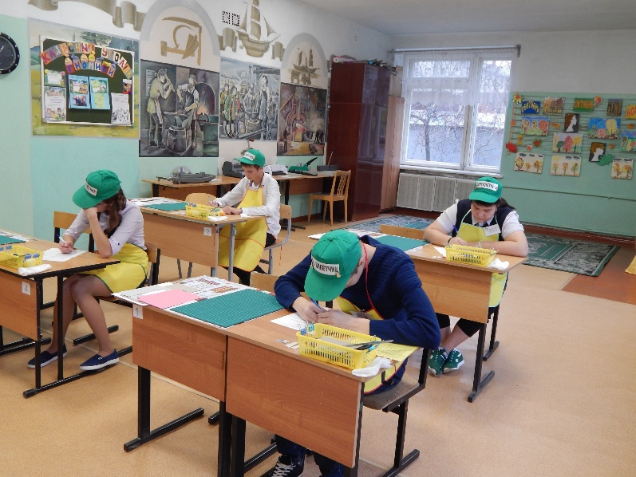
Трудовые мастерские

Slide 6
Методическая деятельность
Оказание методической помощи учителям технологии общеобразовательных учреждений:
- при разработке рабочих программ для педагогов;
- при разработке КИМов;
- при разработке инструкционно-технологических карт;
- при разработке дидактического и наглядного материала.

Slide 7
Внепредметная деятельность
Взаимодействие с общеобразовательными школами:
- При проведении КСК и кружков по предметной области «Технология»;

Slide 8
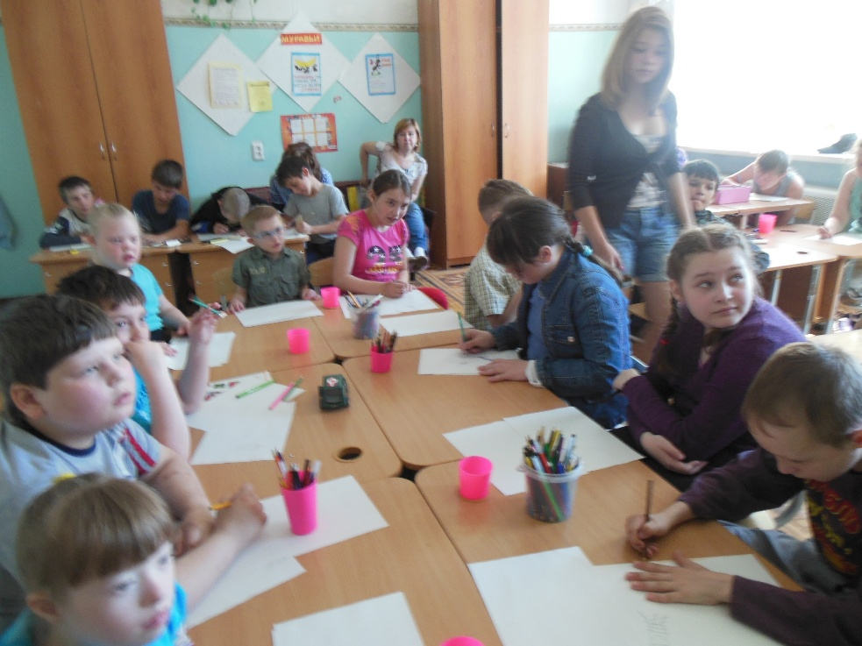
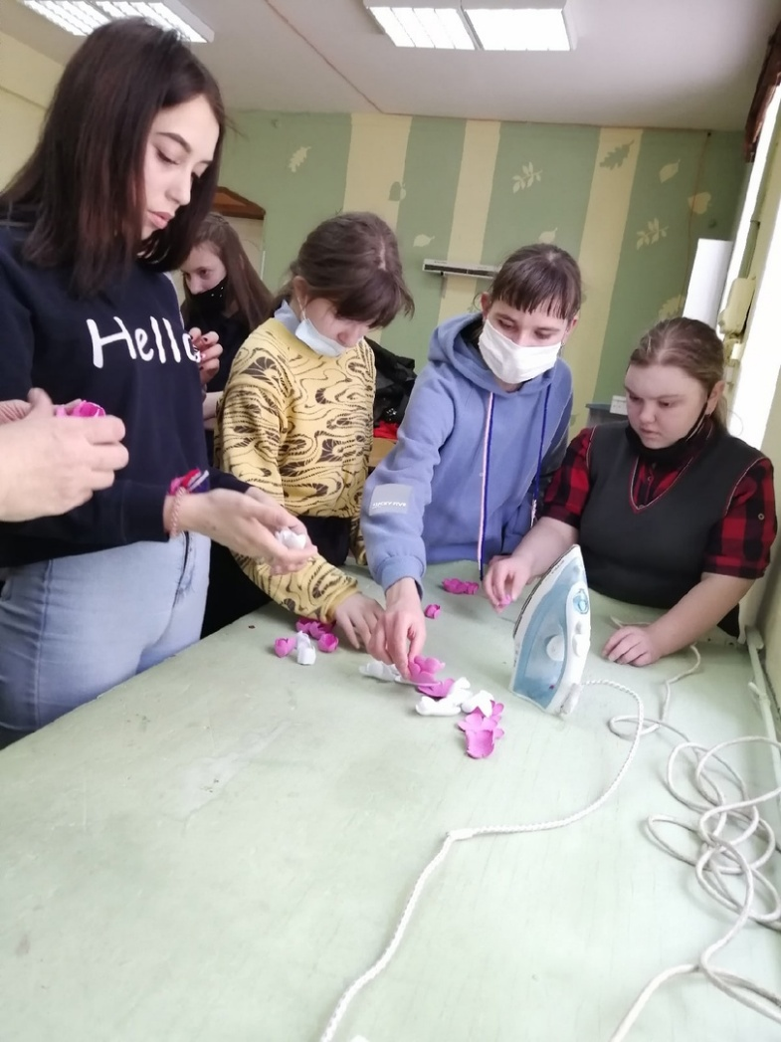
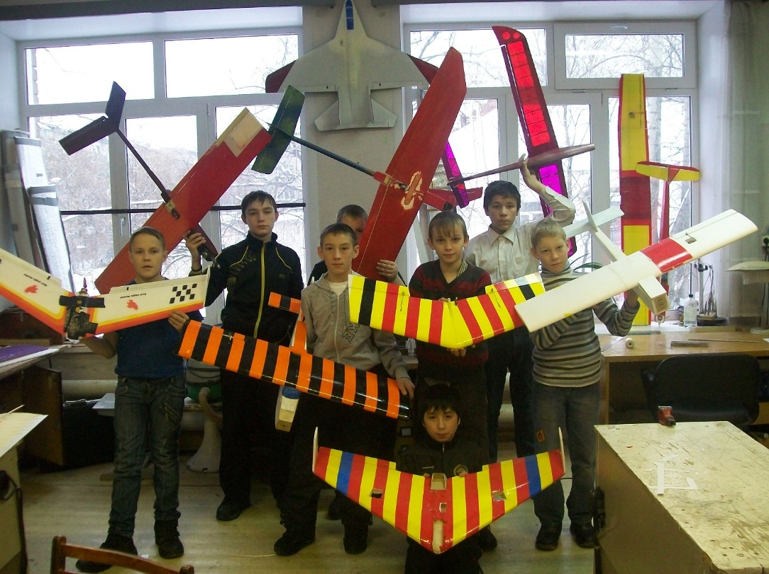

Slide 9
Внепредметная деятельность
Проведение общих мероприятий:
- творческие выставки работ обучающихся;
- проведение различных Квестов;
- проведение экскурсий по мастерским в ОУ;
- знакомство с оборудованием в мастерских и др.

Slide 10
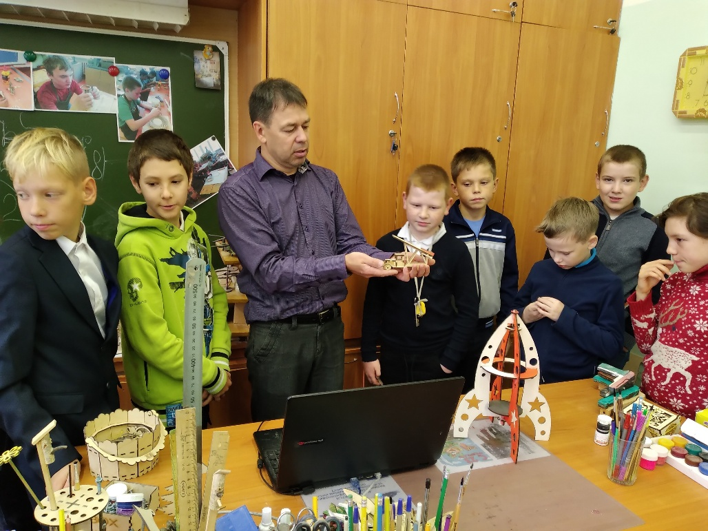
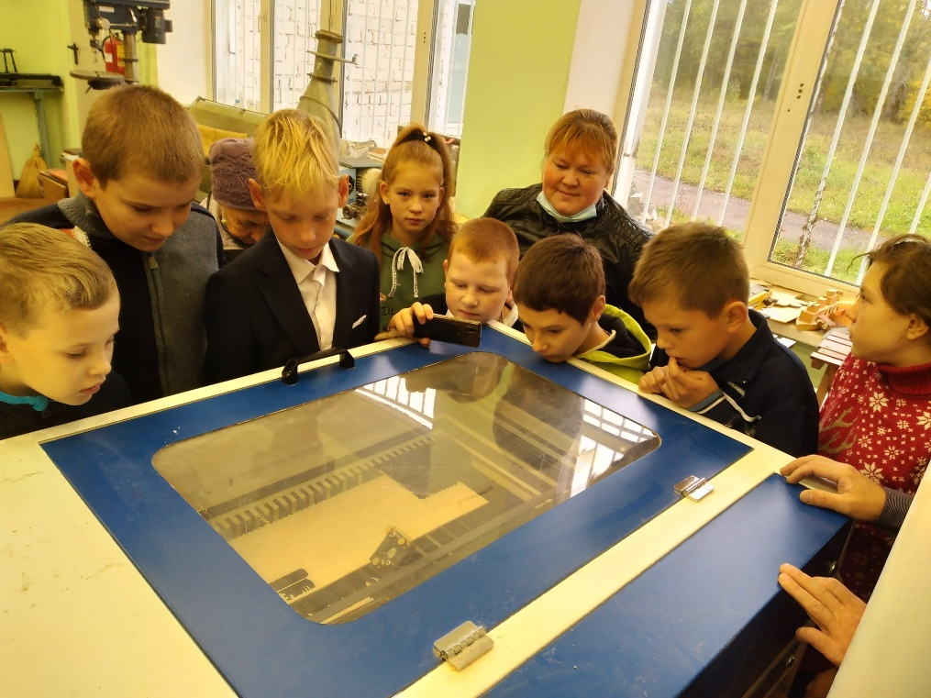
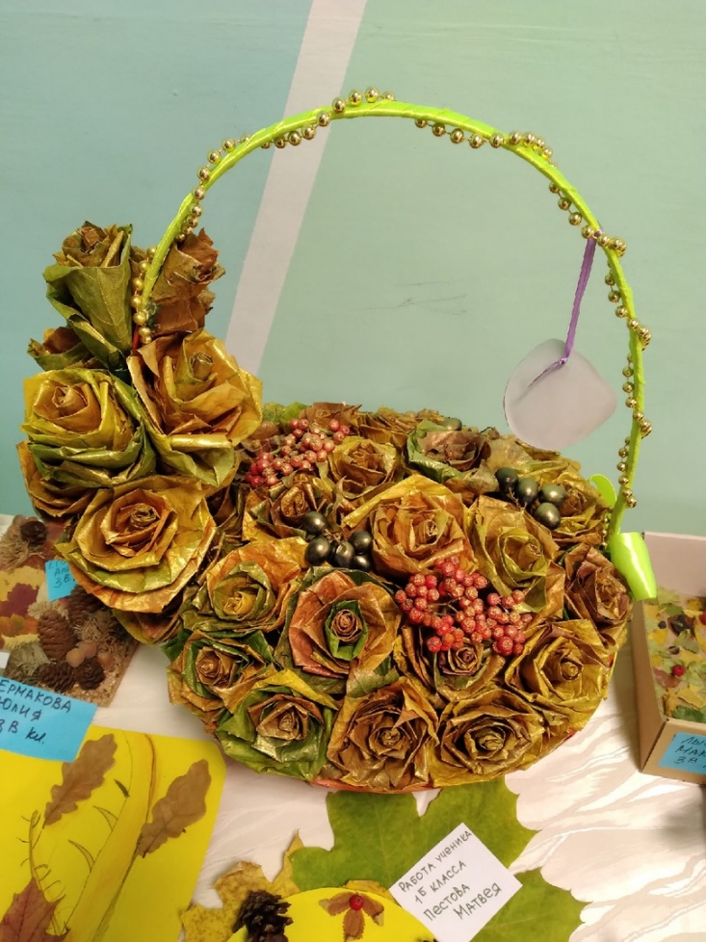

Slide 11
Внепредметная деятельность
Конкурсное движение:
- проведение конкурсов для обучающихся «Лучший по профессии» (городского и краевого уровня);
- организация творческих выставок работ среди обучающихся;
- организация творческих выставок работ среди педагогов.

Slide 12
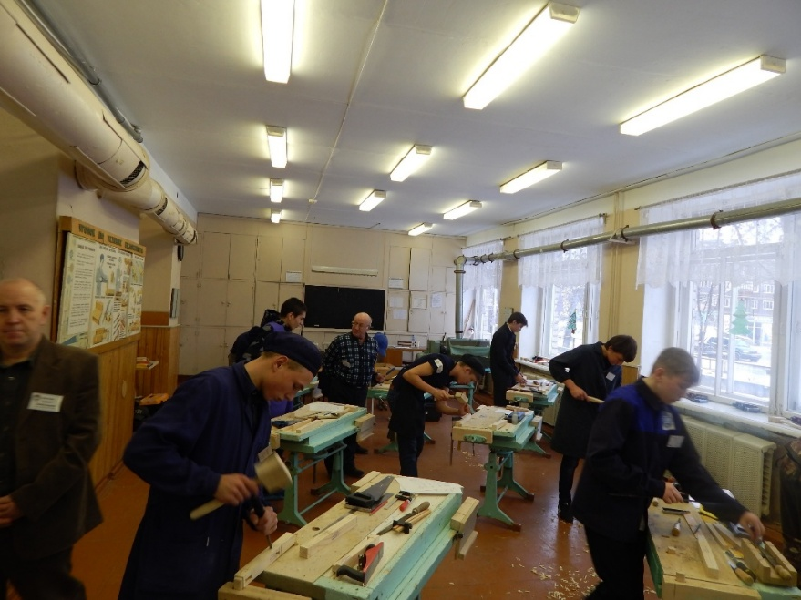
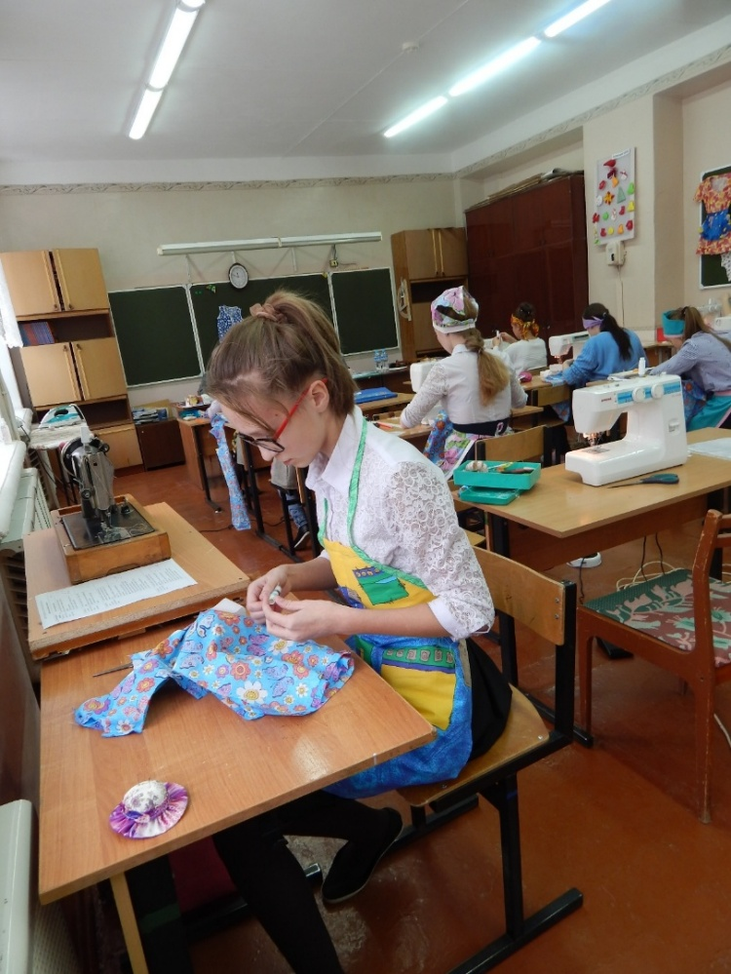
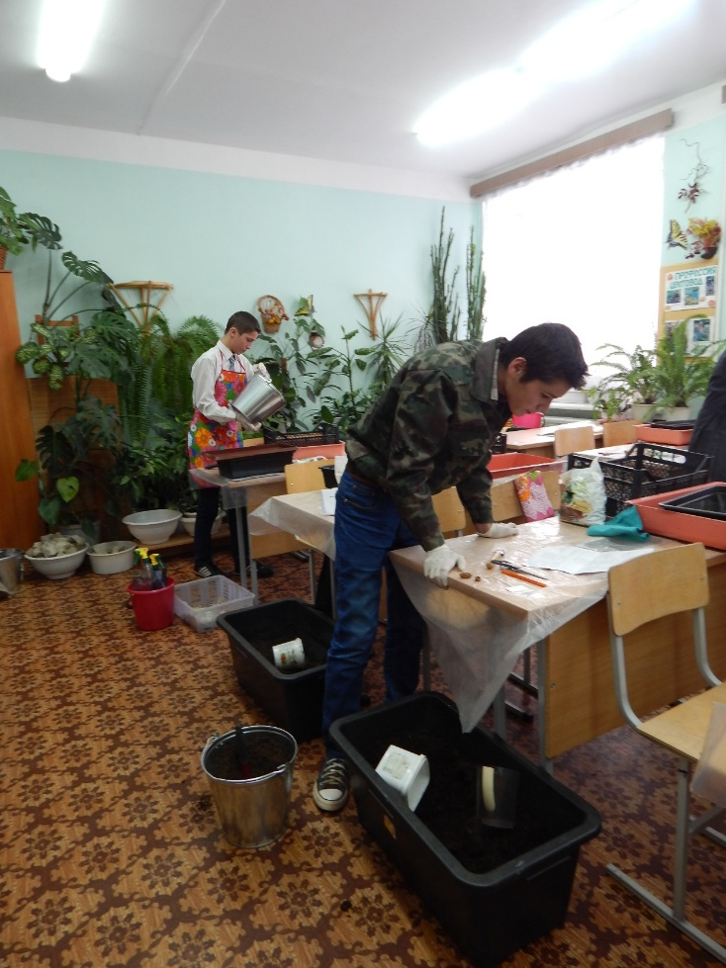
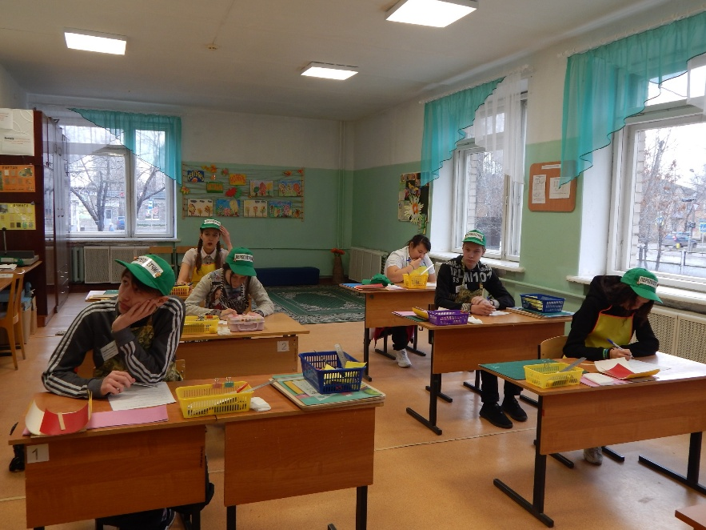
Внепредметная деятельность
Конкурсное движение:

Slide 13
Профориентационная деятельность
Проведение мастер-классов для обучающихся и для педагогов общеобразовательных школа;
Проведение профессиональных проб для обучающихся общеобразовательных школ;
- Взаимодействие с СПО г. Перми

Slide 14
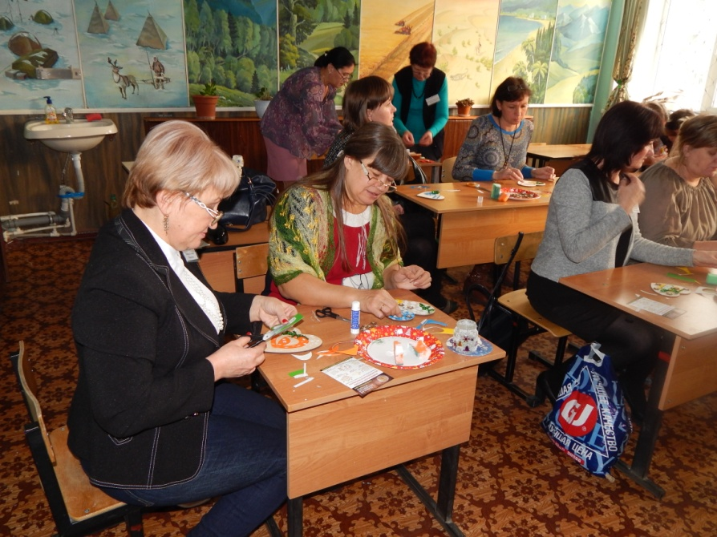
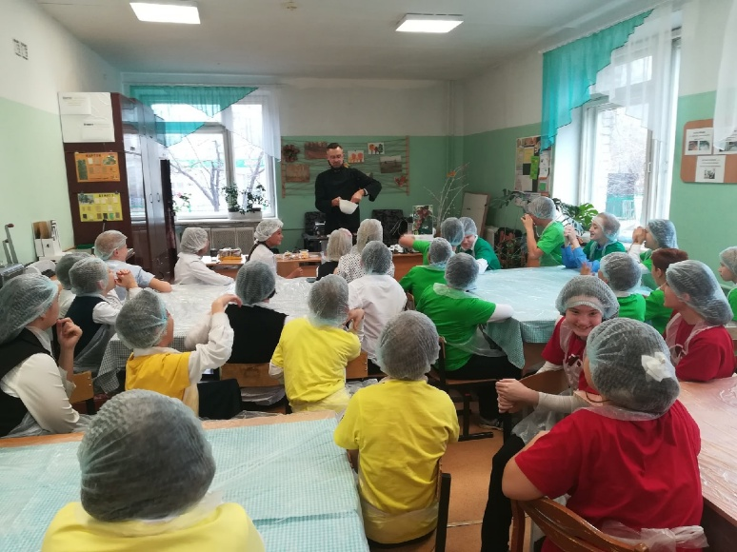
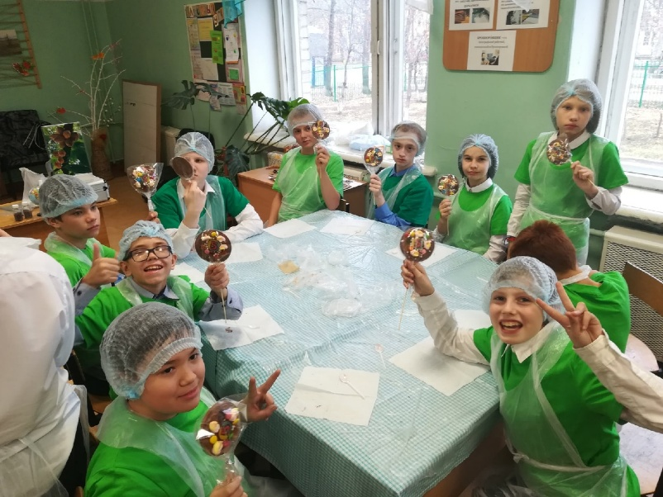
Профориентационная деятельность
- проведение мастер-классов для обучающихся и для педагогов общеобразовательных школа;

Slide 15
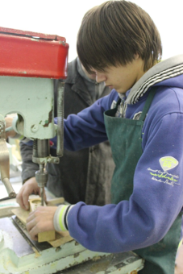
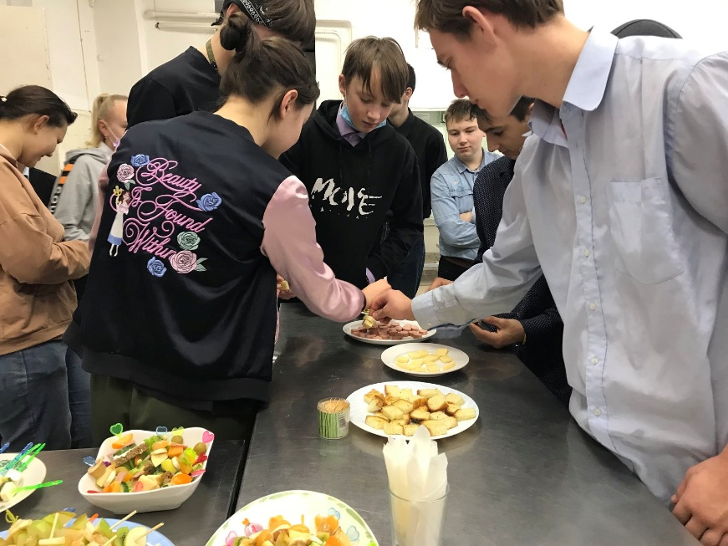
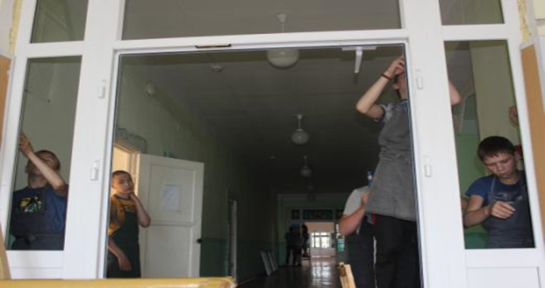
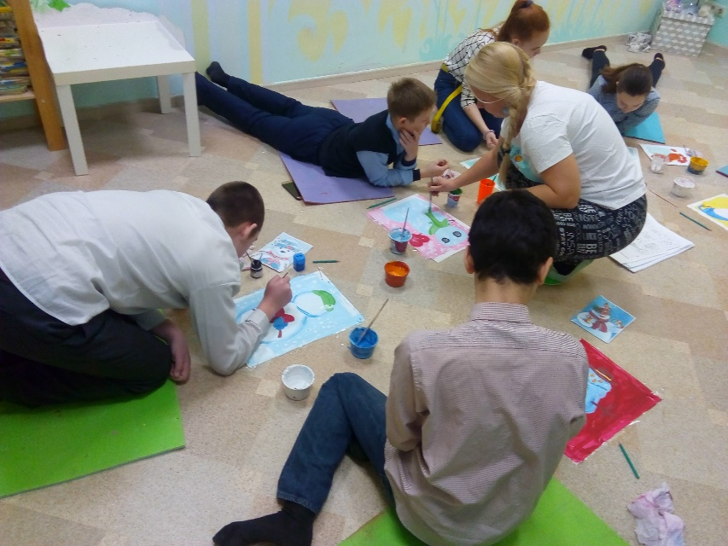
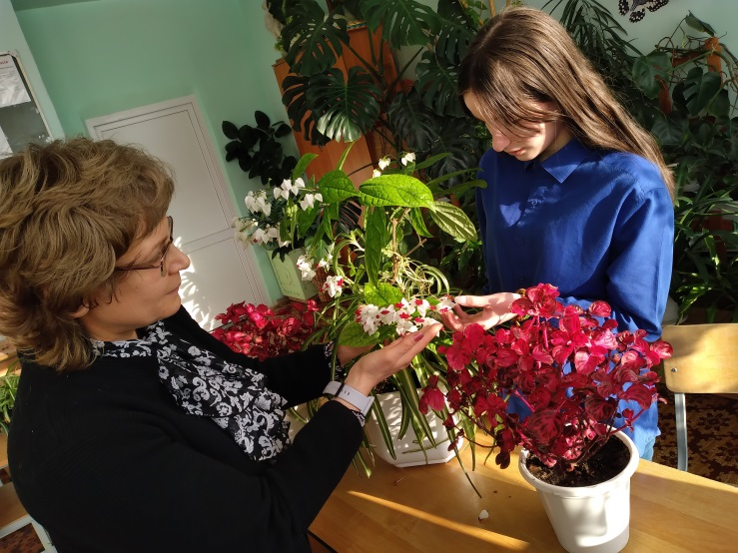
Профориентационная деятельность
- проведение профессиональных проб для обучающихся;

Slide 16
Профориентационная деятельность
-Взаимодействие с СПО:
- ГБП ОУ «Пермский химико-технологический техникум»
- ГБОУ СПО «Пермский техникум отраслевых технологий»
- КГАОУ СПО «Пермский краевой колледж «ОНИКС»

Slide 17
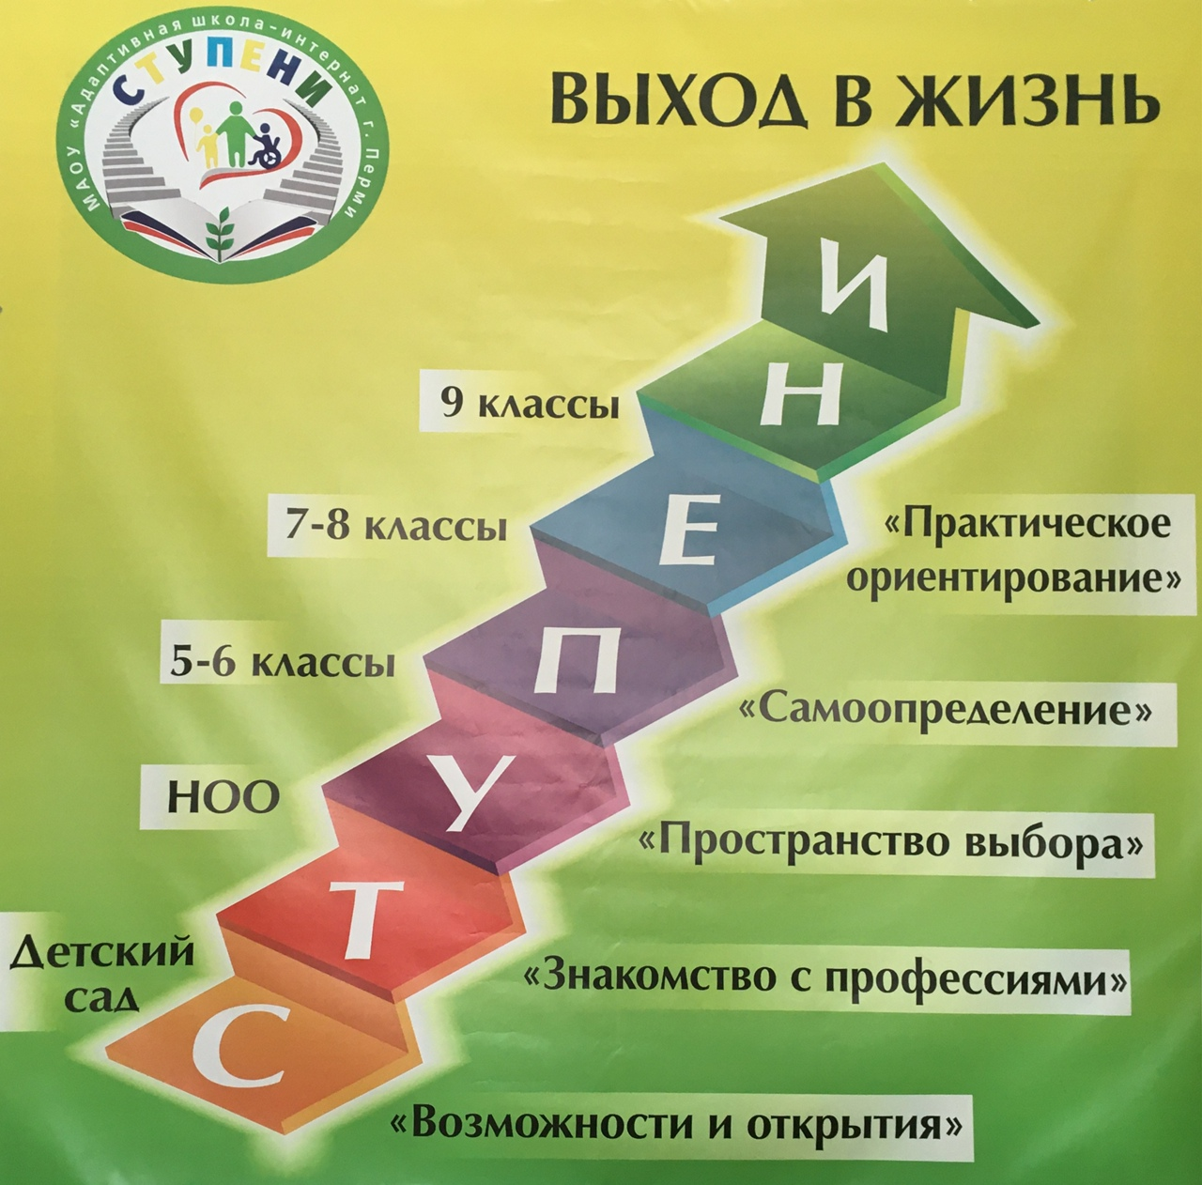

Slide 18
Перспективы в области «Технология»
1. Расширение профилей трудового обучения:
- Гончарное дело;
- Фотостудия;
- Ландшафтный и интерьерный дизайн.
2. Создание мастерских по данным профилей трудового обучения

